Slide 1
ИНТЕГРИСАНИ НАСТАВНИ ДАН
ЈУ ОШ“ Вук Караџић“ Омарска
Пројекат: Интегрисани наставни дан
Трећи разред
Учитељица: Адријана Ковачевић
ИНТЕГРИСАНА НАСТАВА У ТРЕЋЕМ РАЗРЕДУ ОСНОВНЕ ШКОЛЕ

Slide 2
Опис
Учитељи су свакодневно у ситуацијама да у току једног наставног дана обрађују различите наставне садржаје из различитих наставних предмета. Тако да у једном дану имају и Српски језик, Математику, Дигитални свијет и час Вроза, Ликовну и Музичку културу, итд. Од ученика то тражи велику пажњу и концентрацију. Истовремено ученицима градиво треба бити занимљиво, али фокус је на учењу, тј. да ученици науче и запамте садржаје који се уче тога дана. Један од начина да остваримо тај циљ је интеграција различитих наставних садржаја у једну повезану цјелину. Фокус овог пројекта је на учењу нових садржаја. Овим пројектом се обиљежава дан јабука 20. октобар. Полазећи од Српског језика, преко Математике, Дигиталног свијета и часа Одјељењске заједнице у трећем разреду, различити наставни садржаји интегрисани су у једну наставну цјелину, а идеја водиља је једна јабука.

Slide 3
Циљ: Оспособљавање ученика за доживљавање, разумијевање и тумачење књижевних дјела из српске баштине; оспособљавање ученика за језичку комуникацију која им омогућава да овладају садржајима свих наставних предмета и укључивање у цјеложивотно учење; развијање мотивације за учење и интересовања за математичке садржаје; развијање и подстицање прецизности, јасности, упорности и истрајности у раду;подстицање конкретног и развијање апстрактног начина мишљења и размишљања; повезивање раније стеченог знања и искуства са новим садржајима; стицање основних дигиталних компетенција код ученика; развијање основних животних вјештина и развој критичког и креативног мишљења.

Slide 4
Исходи учења:
Ученици ће бити у стању да разумију обрађени књижевни текст, да одговoре на питања за анализу текста, да извуку поуку из приче, да држећи се редосљеда израде рачунских операција ураде текстуалне задатке са једном или двије рачунске операције, да рјешавају текстуалне задатке, да креирају покретну слику и анимацију, да схвате важност, значај и улогу јабука у свакодневном животу људи, да направе сову и гусјеницу од јабука и пластелина, да направе 3 де јабуку од колаж папира као и да израде плакат од својих радова.
Облици рада: Индивидуални рад, рад у групи, фронтални рад.
Наставне методе: Метода рада на тексту, дијалошка метода, метода усменог излагања, интерактивна метода, метода кооперативног учења, метода писаних радова, метода демонстрације, метода илустрације.
Корелација: Српски језик, Математика и Дигитални свијет са Ликовном културом и часом Одјељењске заједнице.

Slide 5
Начин реализације:
Упознавање ученика са Пројектом и замислима на који начин ће се исти реализовати кроз четири часа у једном дану: Српски језик, Математика, Дигитални свијет и час Одјељењске заједнице.
На првом часу Српског језика обрађиваће се а затим и анализирати текст Јабука, Драгана Лукића.
На часу математике вјежбаће се текстуални задаци са једном или двије рачунске операције, у коме су задаци везани за јабуке.
На часу Дигиталног свијета, ученици ће креирати покретну слику на својим лаптопима, у којој јабука постепено пада са дрвета а пратећи пад јабуке, слика се покреће.
Дан ће се завршити часом одјељењске заједнице на коме ће се обиљежили данашњи дан- Дан јабука, 20. октобар. Ту ће се говорити о врстама јабука, користима од јабука, занимљивости о јабукама, изреке о јабукама, производи од јабука, симболикa јабука, јабука у стиховима. Затим ће ученици радећи у групама правити сову и гусјеницу од јабука као и 3 де јабуке од колаж папира. Направиће плакат 3 де јабука од својих радова.

Slide 6
1. час СРПСКИ ЈЕЗИК
„ Јабука“, Драган Лукић - Oбрада новог градива
2. час МАТЕМАТИКА
Текстуални задаци са једном или двије операције – Bјежбање задатака
3. час ДИГИТАЛНИ СВИЈЕТ
Покретна слика- Понављање
4. час ВАСПИТНИ РАД У ОДЈЕЉЕЊСКОЈ ЗАЈЕДНИЦИ
Обиљежавање значајних датума- 20. октобар Дан јабука

Slide 7
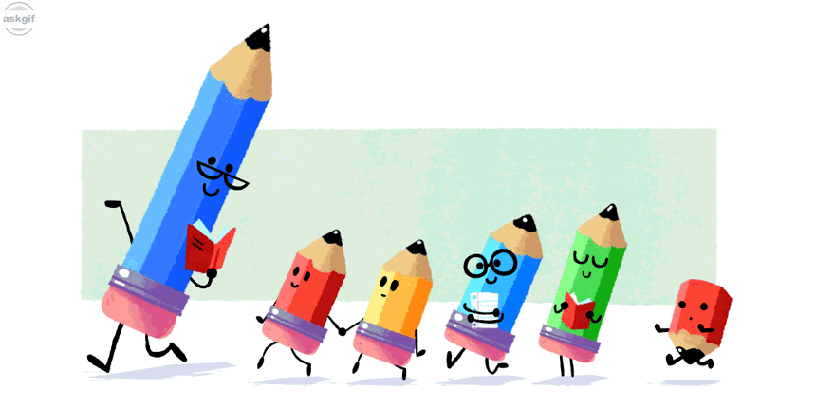
СРПСКИ ЈЕЗИК

Slide 8
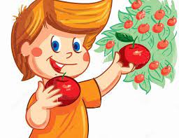
Питалица
ОКРУГЛА САМ И СОЧНА
ЈЕР У ВРТУ РАСТЕМ
ОКУПАНА ЛИШЋЕМ
ИЗ НАЈЉЕПШЕ БАШТЕ.
OКРУГЛО МИ ЈЕ ТИЈЕЛО,
СЛАТКО ЈЕ ЗА ЈЕЛО-
КАДА БУДЕ ЗРЕЛО.
МОГУ БИТИ
ЦРВЕНА И ЗЕЛЕНА,
ДЈЕЦА МЕ ВОЛЕ
И СВИМА САМ ОМИЉЕНА.
ПОГОДИ КО САМ!

Slide 9
ЈАБУКА Драган Лукић

Slide 10
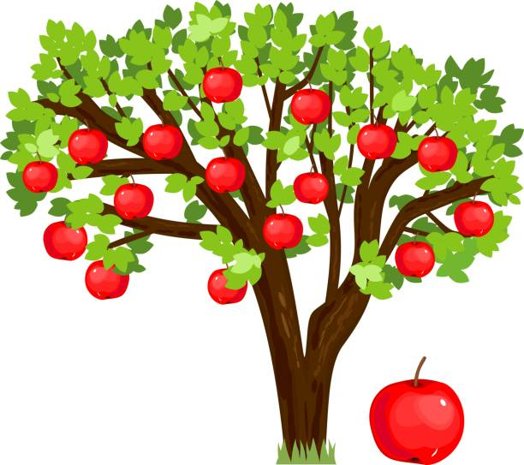
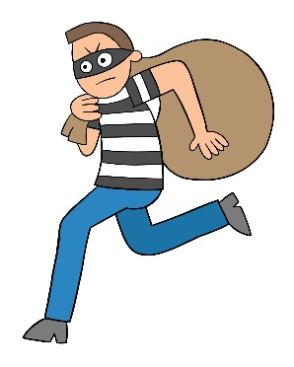
JAБУКА
На брду је расло дрво. На њему је висила румена јабука.Ту је наишао лопов. Попео се на дрво и када је хтео да дохвати јабуку, грана се затресла и јабука је рекла: Нисам ја за тебе.

Slide 11
Откинула се,пала на земљу и почела се котрљати низ брдо. С пропланка су чобани видeли јабуку. Гле лепе јабуке! Настала је свађа око тога ко ју је први видео.Сви су потрчали према њој. А јабука рече: Нисам ја за вас.

Slide 12
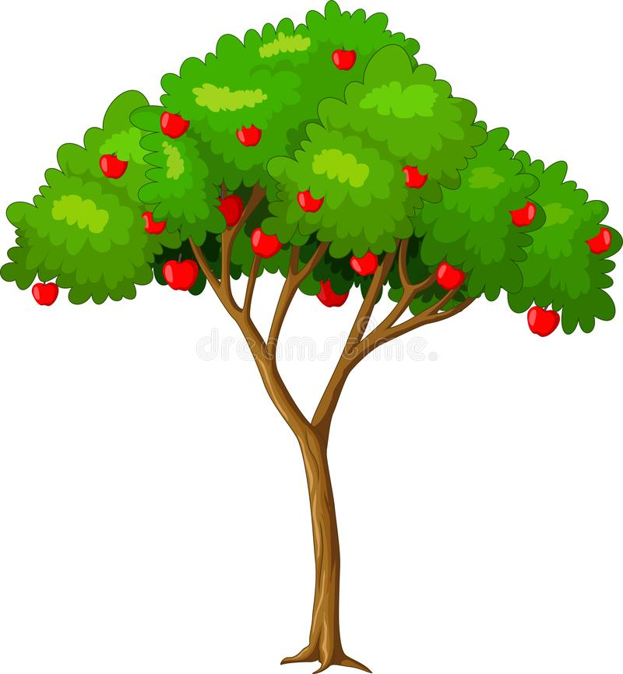
Скренула је нагло и откотрљала се даље. Котрљала се тако јабука, котрљала и наишла на два путника. Помислили су: Лепе јабуке! Узећу је, али да не види мој сапутник! А јабука рече: Нисам ја за вас!

Slide 13
Скренула је и откотрљала се даље, преко ливаде. На ливади је спавао дечак, а поред њега је седела његова сестрица. Угледала је јабуку и рекла: О дивне ли јабуке! Пробудићу брата па ћемо је заједно појести. А јабука се насмешила. Ја сам за вас. И докотрљала се девојчици у крило.

Slide 14
Како вам се свидјела прича? Шта вам је било најинтересантније?

Slide 15
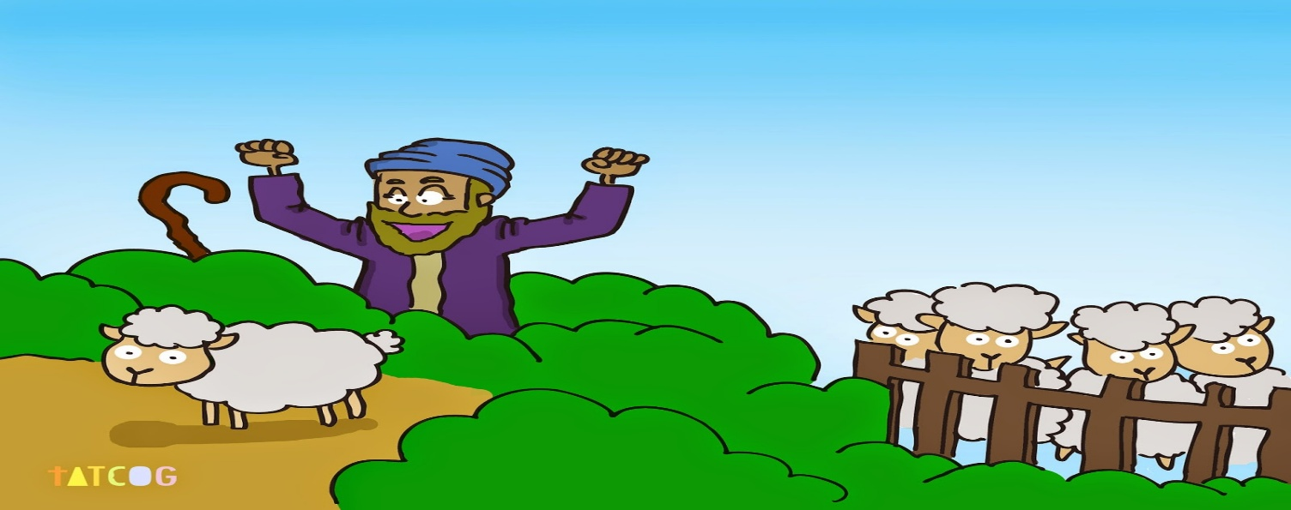
Непознате ријечи: Чобанин- човјек који чува стоку која је на паши. Сапутник- особа која путује с неком другом особом.

Slide 16
Анализа приче
Ко је главни лик у причи?
Да ли је тај лик необичан?
Шта је у вези њега необично?
Може ли јабука у стварности да говори?
У књижевности је могуће да писац „оживи“ оно што је у стварности неживо или да људске особине припише животињама или биљкама.
Гдје је мјесто радње?
Ко је први посегнуо за јабуком? Шта мислиш, зашто се јабука откотрљала даље?
Ко је други посегнуо за јабуком? Зашто се јабука опет, откотрљала даље?
Ко је трећи пожелио јабуку? Зашто се јабука трећи пут, откотрљала даље?
Ко је четврти пожелио јабуку?
Због чега се јабука одлучила докотрљати дјевојчици у крило?
Шта смо научили из ове приче?
СРЕЋА ЈЕ ВЕЋА КАДА ЈЕ ПОДИЈЕЛИМО!

Slide 17
ДОМАЋА ЗАДАЋА
Прочитати причу Јабука
Народна изрека каже: Добро је тешко видјети, а лоше се брзо позна“. Размисли и напиши шта то значи за тебе.
Илуструј причу у свеску.

Slide 18
MATEMATИКА

Slide 19
ТЕКСТУАЛНИ ЗАДАЦИ СА ЈЕДНОМ ИЛИ ДВИЈЕ ОПЕРАЦИЈЕ

Slide 20
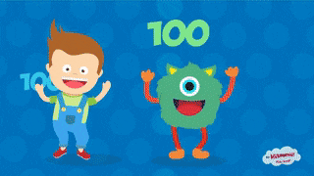
ПОНОВИМО
25+34=
59
46-25=
21
55+42=
97
24+( 58-33)=
24+25=
49
( 88-26)+13=
75
62+13=

Slide 21
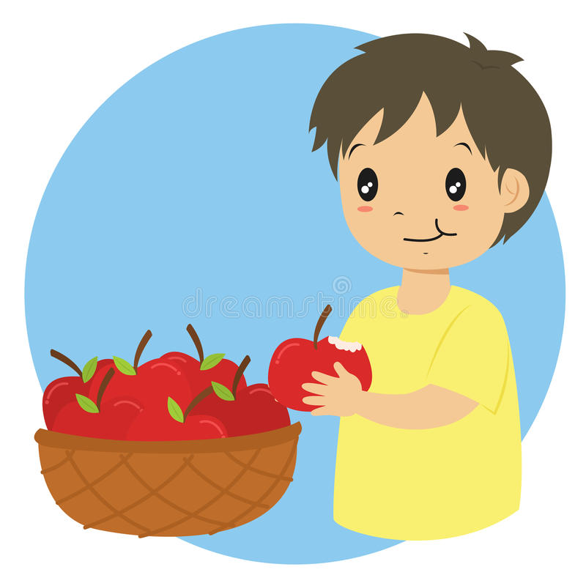
1.Задатак: Тања има 83 јабуке. Дала је другарима 43 јабуке. Колико је Тањи остало јабука?
Рачун: 83- 43=40 Одговор: Тањи је остало 40 јабука.

Slide 22
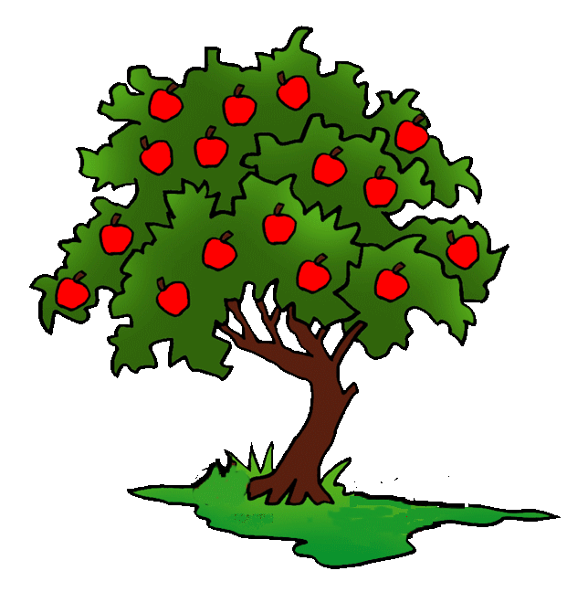
2. Задатак: На дрвету се налази 78 јабука. 54 јабуке су спале са дрвета. Колико је јабука остало на дрвету?
Рачун: 78- 54= 24 Одговор: На дрвету су остале 24 јабуке.

Slide 23
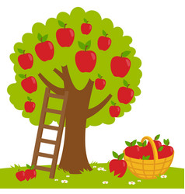
3.Задатак: У корпи су биле 94 јабуке. Црвених је било 43, а жутих за 12 мање. Остало су биле зелене јабуке. Колико је било жутих, а колико зелених јабука?
Жуте јабуке:43- 12=31
Зелене јабуке: (94- 43)- 31= 51- 31= 20
Одговор: Жутих јабука је било 31, а зелених 20.

Slide 24
4. Задатак: Дјеца су брала јабуке. Дјечаци су убрали 35 јабука, а дјевојчице за 23 више. Колико су јабука убрале дјевојчице? Колико су укупно јабука убрали дјечаци и дјевојчице?
Дјевојчице: 35+23=58
Укупно: 35+ 58=93
Одговор: Дјевојчице су убрале 58 јабука. Укупно су убрали 93 јабуке.

Slide 25
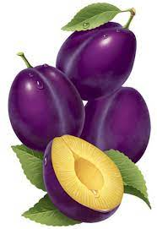
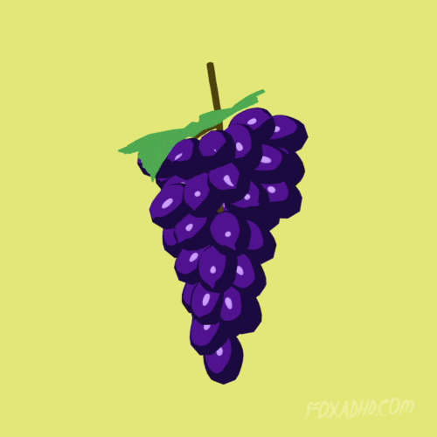
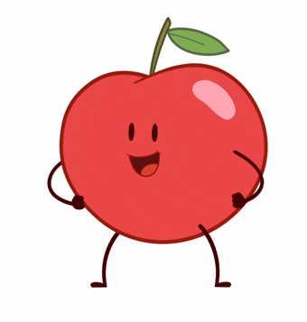
Домаћа задаћа 1. У продавници је било 27 кг шљива. Грожђа је било за 15 кг мање, а јабука 18 кг више него грожђа. Колико је било кг грожђа, а колико кг јабука у продавници? Колико је укупно кг воћа било у продавници? Грожђе: Јабуке: Укупно:

Slide 26
2. Осмисли текст и напиши задатак према сљедећем изразу: 84 - (42+ 25)=

Slide 28
ДИГИТАЛНИ СВИЈЕТ

Slide 29
ПОКРЕТНА СЛИКА

Slide 31
БРЗИМ СМЈЕЊИВАЊЕМ ВЕЋЕГ БРОЈА СЛИКА НАСТАЈЕ ПОКРЕТНА СЛИКА ИЛИ АНИМАЦИЈА.
ДА БИСМО ДОБИЛИ ПОКРЕТНУ СЛИКУ ПОТРЕБНО ЈЕ ИСТО БИЋЕ ИЛИ ПРЕДМЕТ ЦРТАТИ У РАЗЛИЧИТИМ ПОЛОЖАЈИМА.

Slide 32
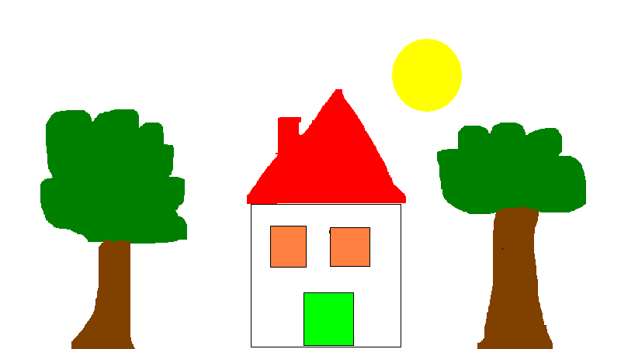
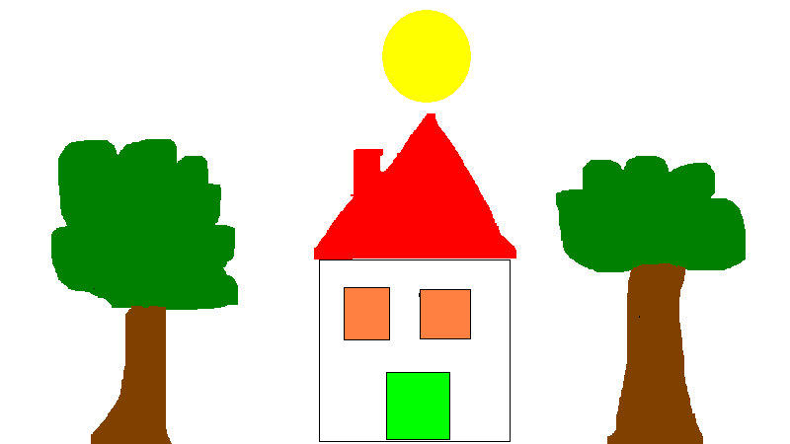
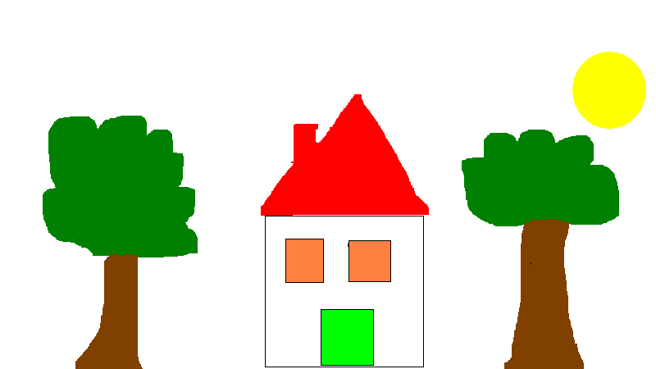
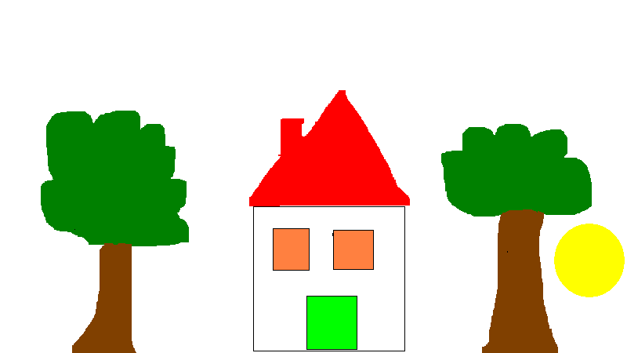

Slide 34
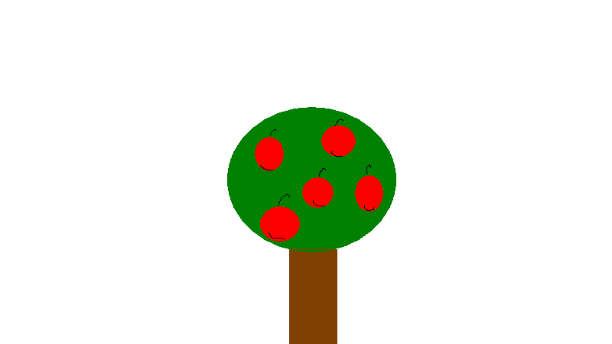
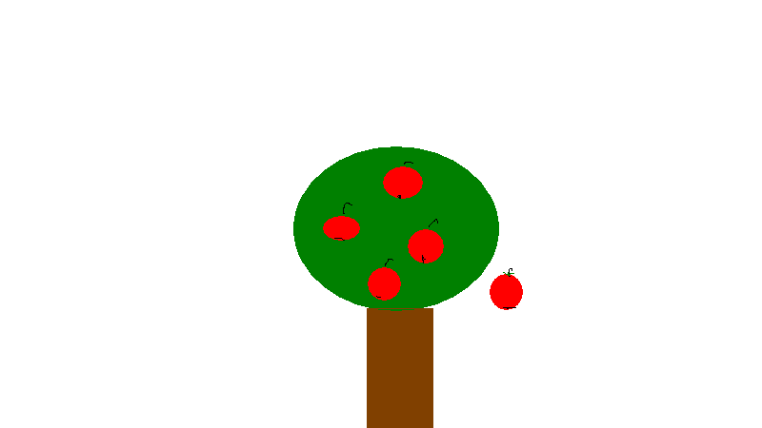
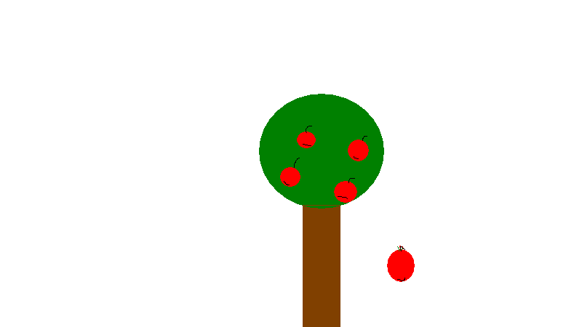
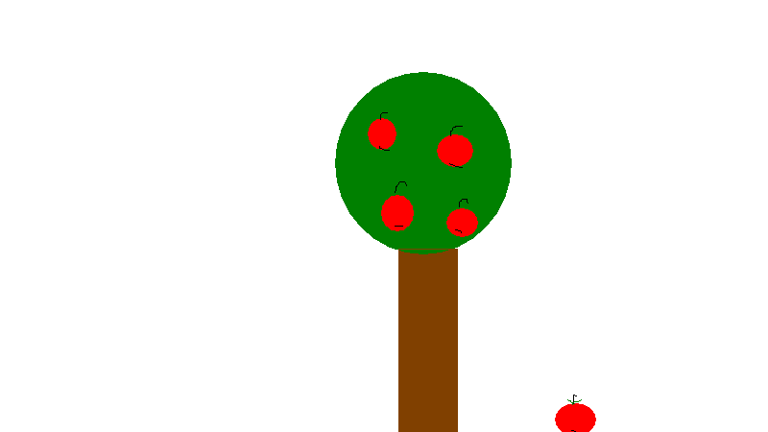

Slide 37
ВАСПИТНИ РАД У ОДЈЕЉЕЊСКОЈ ЗАЈЕДНИЦИ

Slide 38
ДАН ЈАБУКА 20.ОКТОБАР

Slide 39
Дан јабука се обиљежава од 1900. године.
Јабука је прозвана краљицом воћа
Била је омиљено воће Римљана и Грка
Она је најкомплетније воће у људској прехрани јер садржи готово све што нам треба за исхрану
Пуна је витамина и минерала
Сваки дан се препоручује појести по једну јабуку

Slide 40
КОРИСТИ ОД ЈАБУКА
Корисна је за здрав сан
Грлобољу
Против прехладе
Очување зуба
Против претилости
За свјеж дах

Slide 41
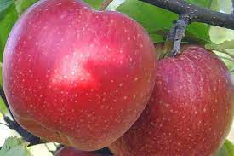
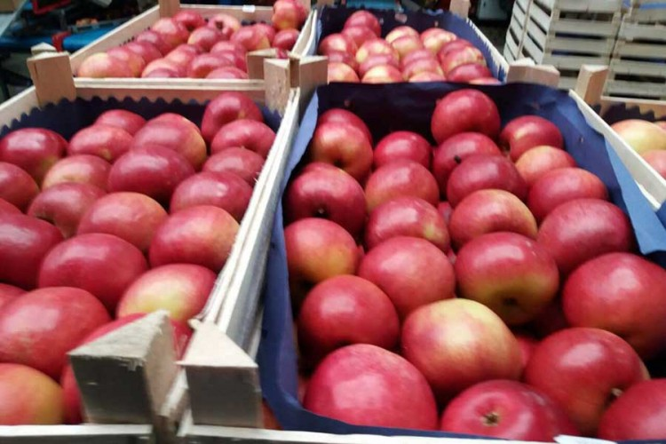
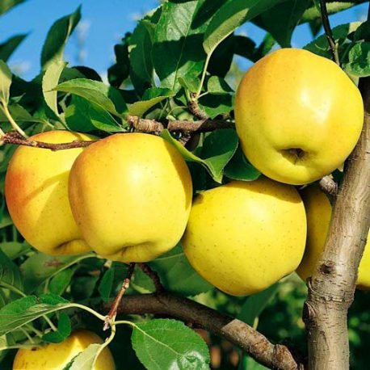
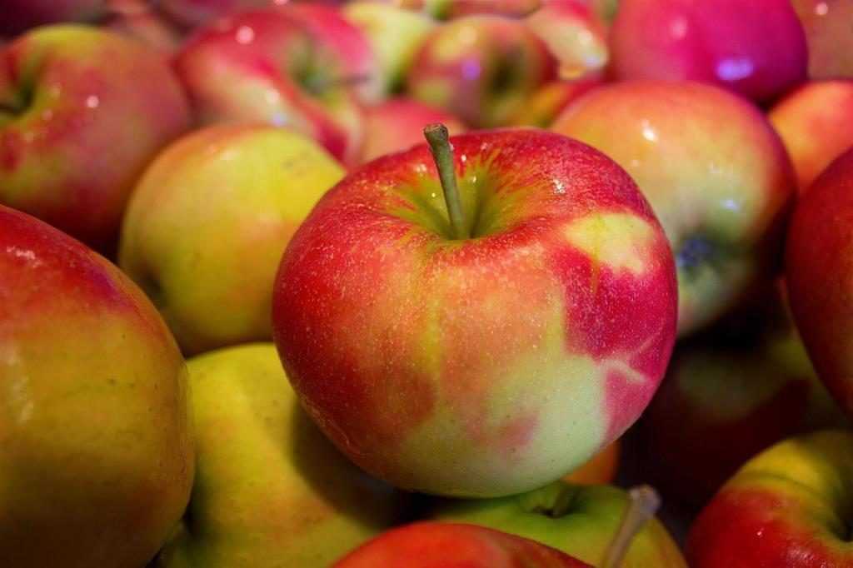
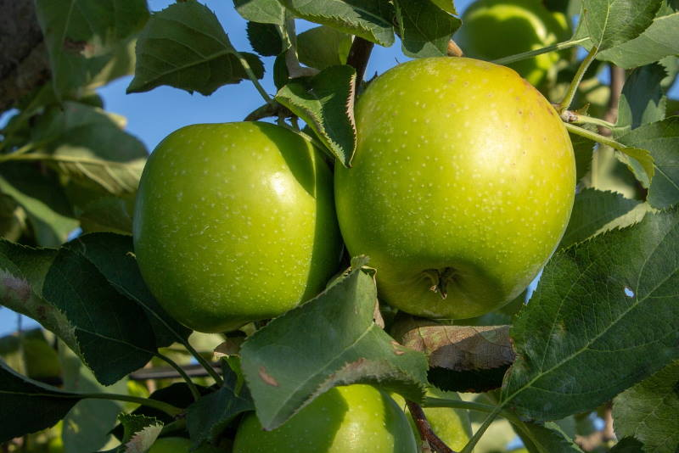
НАЈПОЗНАТИЈЕ СОРТЕ ЈАБУКА
ТОП РЕД
ГАЛА
ЈОНАГОЛД
ЗЛАТНИ ДЕЛИШЕС
АЈДАРЕД
ГРЕНИ СМИТ

Slide 42
ВОЋЊАК

Slide 43
ЈЕСТЕ ЛИ ЗНАЛИ?
Јабука припада породици ружа
Дрво јабуке може рађати до 100 година
Највећа убрана јабука на свијету била је тешка 1,5 кг и уврштена је у Гинисову књигу рекорда
Данас има преко 8 000 сорти јабука
Она је најспомињаније воће у литератури
Осим људи, јабуке воле да једу медвједи, краве, коњи, ракуни и многи кукци.

Slide 44
ИЗРЕКЕ О ЈАБУКАМА
ЈЕДНА ЈАБУКА НА ДАН ТЈЕРА ДОКТОРА ИЗ КУЋЕ ВАН
ЈАБУКА НЕ ПАДА ДАЛЕКО ОД СТАБЛА
РУМЕН КАО ЈАБУКА
ЗДРАВ КАО ЈАБУКА
АКО ЖЕЛИШ ЈАБУКУ, ПРОТРЕСИ ДРВО
ТУЂА ЈАБУКА ЈЕ СЛАЂА
НИЈЕ ХТИО ЈАБУКУ ЗБОГ ЊЕ САМЕ, ВЕЋ ШТО ЈЕ БИЛА ЗАБРАЊЕНА

Slide 45
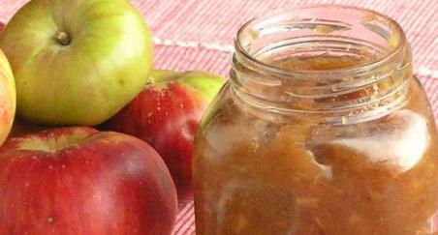
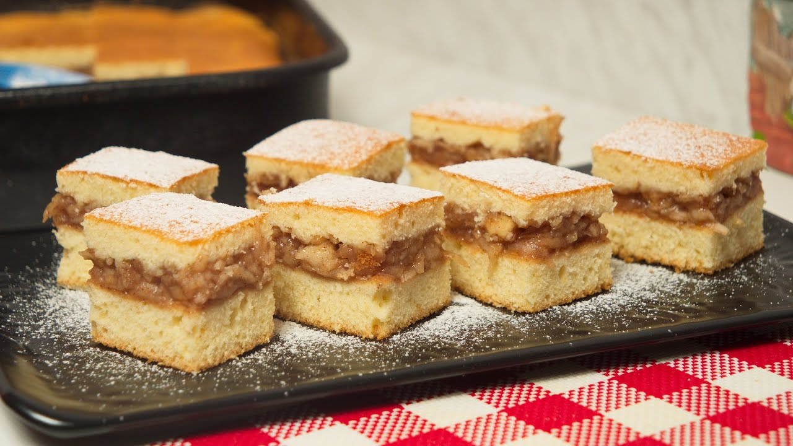
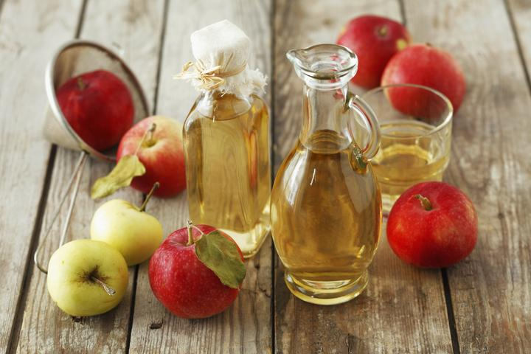
ПРОИЗВОДИ ОД ЈАБУКА
СОКОВИ
КОМПОТИ
ПЕКМЕЗИ
МАРМЕЛАДЕ
ЏЕМОВИ
КОЛАЧИ
ДЈЕЧИЈЕ КАШИЦЕ
ЈАБУКОВО СИРЋЕ

Slide 46
СИМБОЛИКА ЈАБУКА
Јабука има јако симболичко значење у многим културама.
Она приказује плодност, бесмртност, спознају добра и зла и плод је Стабла живота.
Може означавати и пад, раздор, подјелу, али и слободу разумијевања.

Slide 47
ЈАБУКА У СТИХОВИМА
Загризо сам јабуку
у њој црва нађе,
на тренутак помислих
шта ли ме то снађе!
Баш је био велики
масни и дебели,
није хтио јабуку
са мном да подијели.
Пресавио трбух
ко да ми се смије,
не љутим се на њега
дошао је прије.

Slide 48
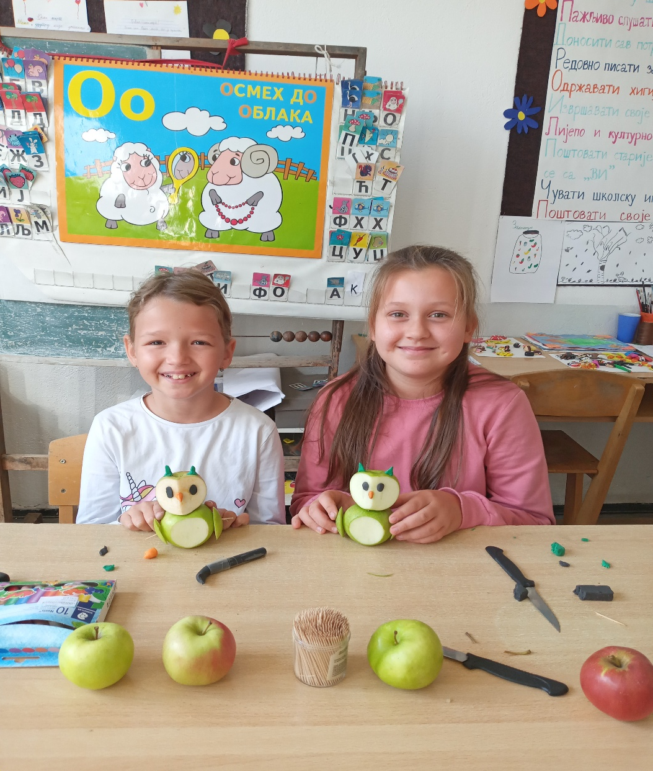
ЖИВОТИЊЕ ОД ЈАБУКА

Slide 50
ЈАБУКЕ ОД КОЛАЖ ПАПИРА

Slide 51
Након реализације Пројекта, сумирани су утисци ученика и учитељице. Неки од одговора су: „Овај Пројекат ми се јако свидио. Вољела бих да сваки дан овако радимо.“(Марија) „Није ми ништа било напорно, пуно сам научио о јабукама што до сада нисам знао.“ (Стефан) „Мени је најзанимљивије било што смо радили заједно у групи и помагали једни другима.“(Ивана) Ученици су дали приједлог да на овај начин обиљежимо дан и школску славу Светог Саву 27. јануара. Ученици који су учествовали су : Гаврановић Стефан, Јањић Марија, Протић Ивана, Јањић Јована и Маленчић Теодора.

Slide 52
Закључак:
Примјеном интегрисане наставе пружа се већа динамичност у раду. Ученици се припремају за цјеложивотно учење, а овај начин рада чини наставу интересантнијом. Интегрисана настава подржава цјелокупан развој ученика, његових способности и потенцијала, развија нове начине учења и усвајања знања те подстиче ученике на тражење нових рјешења. Ова настава захтијева реализацију цијелог наставног дана. Ученици су исказали задовољство у раду, већу мотивисаност за рад те изразили жељу да оваквих пројеката буде више.

Slide 53
Литература: Мацура, С. Микановић, Б. (2019).Читанка за 3. разред основне школе, Завод за уџбенике и наставна средства, Источно Ново Сарајево. Основи демократије. Програм унапређења демократије у школи. (2000). Приручник за ученике основне школе, Министарство просвјете и културе, РПЗ и Civitas. Бањалука. Основи демократије. Програм унапређења демократије у школи. (2000). Приручник за наставнике основне школе, Министарство просвјете и културе, РПЗ и Civitas. Бањалука. Шобат, Д. Милошеић, И. Боснић, Н. (2022). Математика за трећи разред основне школе. Завод за уџбенике и наставна средства, Источно Ново Сарајево.

